Slide 1
Портрет Конструкция головы человека и её пропорции. Графический портретный рисунок и портрет в живописи. Подготовила работу Коваленко Ирина Учитель ИЗО СОШ №9

Slide 2
Цель и задачи урока
Образовательная цель: Ознакомить с историей возникновении портрета , элементах анализа художественных произведений.
Деятельностная цель: научатся формулировать проблему, самостоятельно осуществлять поиск способов решения проблем творческого и поискового характера , умения размышлять, сравнивать, овладевать приёмами создания выразительных форм .
Научить детей рисовать портреты людей используя знания и схемы построения портретов.
По мере развития и рисования портретов добиваться максимального портретного сходства с натурой.
Задачи урока: развивать потребность детей в творчестве

Slide 3
Что такое портрет
Портрет-(от франц. – изображать, передавать «черта в черту»)
– это изображение человека или группы людей, реально существующих,
либо существовавших в прошлом

Slide 4
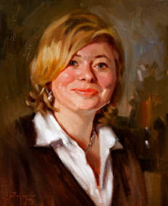
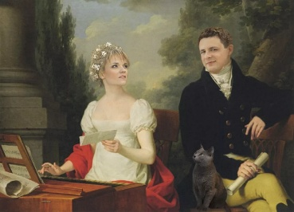
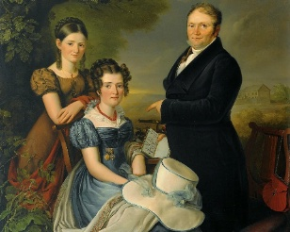
Количество персонажей в картине
Портрет одного человека
Портрет двух человек (парный)
Портрет трёх человек и более(групповой)

Slide 5
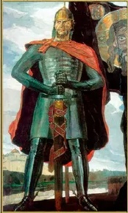
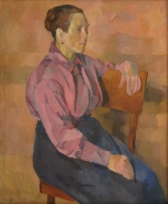
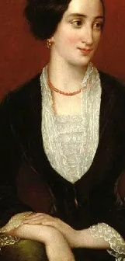
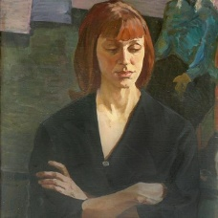
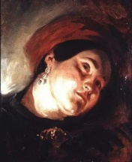
Положение персонажа в картине
в полный рост
поколенный
поясной
погрудный
голова

Slide 6
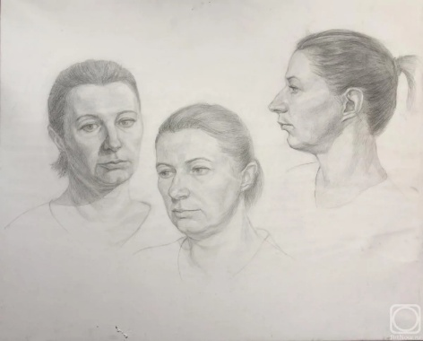
Разворот головы в портрете
в «фас» или «анфас»
в «три четверти»
в «профиль»

Slide 7
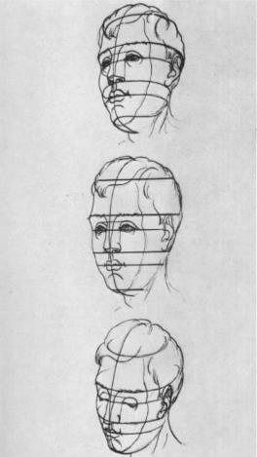
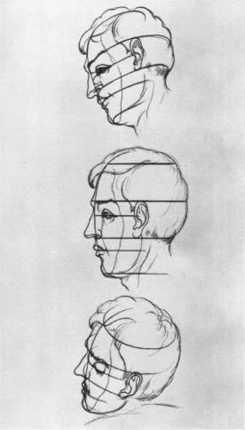
Конструкция головы человека
в фас
три четверти
в профиль

Slide 8
Конструкция головы человека
Конструкция означает «строение», «взаимное расположение и соотношение частей»
Изучение строения формы геометрических фигур помогает анализировать живые формы.
А. Дюрер представил конструктивную основу формы головы человека.

Slide 9
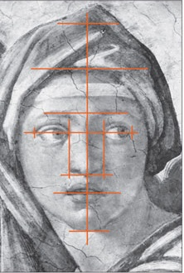
Пропорции лица человека
Представления об идеальных пропорциях человека были придуманы в
Древней Греции.
Представления об идеальных пропорциях человека были придуманы в
Древней Греции.

Slide 10
Поэтапный рисунок головы в «фас»
1. Проводим осевую линию.
2.Измеряем отношение ширины
головы к высоте.
(на расстоянии вытянутой руки
карандашом) Ширина головы
откладывается1,5 раза к высоте
Проводим горизонтальные
линии и рисуем овал

Slide 11
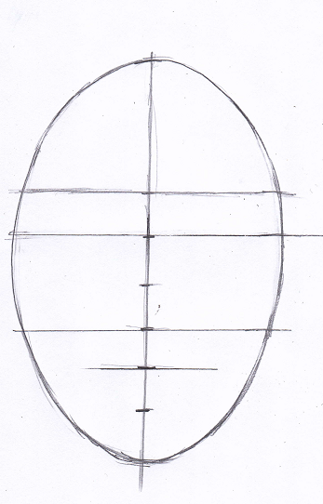
Поэтапный рисунок головы в «фас»
3. Вторую и третью часть делим так же на три части, получаем линию губ и глаз.

Slide 12
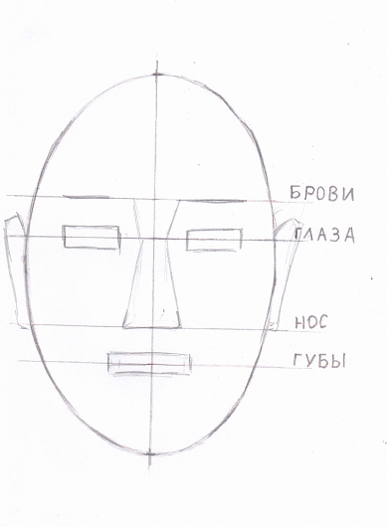
Поэтапный рисунок головы в «фас»
Рисуем геометрическими фигурами глаза(между глазами должен поместиться один глаз), нос, губы, намечаем место бровей, ушей.

Slide 13
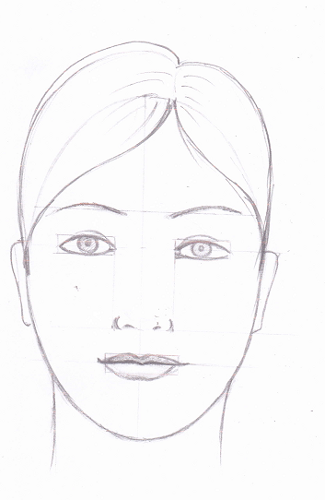
Поэтапный рисунок головы в «фас»
Уточняем форму лица, глаз, носа, бровей, губ, причёски и придаём портрету настроение.

Slide 14
Домашнее задание: зарисовка разных частей лица, рисуем своих родных и близких людей с натуры.

Slide 15
А на этих слайдах я покажу свои работы с прошедшие полтора года и работы ребят , которые посещают внеурочные уроки по изобразительному искусству и делают определенные успехи в этой творческой работе.

Slide 25
Лучшие работы учащихся, занимающихся дополнительно изобразительным творчеством на внеурочных занятиях

